Slide 1
PRODIN
DIRETORIA DE PLANEJAMENTO
COLDI de XX a XX Outubro/2015

Slide 2
DIRETORIA DE PLANEJAMENTO
Agenda DIPLAN:
Situação da adequação do PDA 2015 após o contingenciamento;
Situação do Envio dos Objetivos e Ações do PDI para configuração do PDA2016;
Situação da coleta de dados de Caracterização do Campus em 2015
Situação da atualização de contato dos campi no SGD
Situação do acesso e preenchimento do Módulo Rede Federal
Proposta de Avaliação para 2015
www.ifam.edu.br

Slide 3
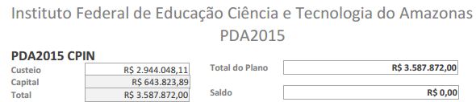
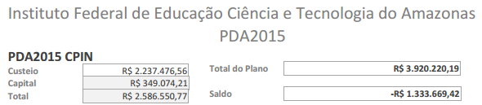
Agenda DIPLAN:
Situação da adequação do PDA 2015 após o contingenciamento;
Situação do Envio dos Objetivos e Ações do PDI para configuração do PDA2016;
Situação da coleta de dados de Caracterização do Campus em 2015
Situação da atualização de contato dos campi no SGD
Situação do acesso e preenchimento do Módulo Rede Federal
Proposta de Avaliação para 2015
DIRETORIA DE PLANEJAMENTO
EXEMPLO
Antes do Contingenciamento
Depois do Contingenciamento
Pode-se observa uma diminuição na cota e um aumento no valor planejado, indicando inclusão de demandas após o período de planejamento e classificadas como não planejadas. A situação de equilíbrio é termos saldo zero que corresponde que o total de cotas é igual ao total planejado
www.ifam.edu.br

Slide 4
Agenda DIPLAN:
Situação da adequação do PDA 2015 após o contingenciamento;
Situação do Envio dos Objetivos e Ações do PDI para configuração do PDA2016;
Situação da coleta de dados de Caracterização do Campus em 2015
Situação da atualização de contato dos campi no SGD
Situação do acesso e preenchimento do Módulo Rede Federal
Proposta de Avaliação para 2015
DIRETORIA DE PLANEJAMENTO
Unidade | Custeio | Capital | Total | Total do Plano | Diferença
Gabinete da Reitoria | 229.423,40 | 36.432,75 | 265.856,15 | 463.038,90 | - 197.182,75
PROEN | 726.698,24 | 36.432,75 | 763.130,99 | 1.389.309,88 | -626.178,89
PPGI | 740.141,96 | 43.372,32 | 783.514,28 | 1.868.700,00 | - 1.085.185,72
PROEX | 696.442,26 | 36.432,75 | 732.875,01 | 732.875,01 | 0,00
PRODIN | 229.423,40 | 36.432,75 | 265.856,15 | 265.856,15 | 0,00
PROAD | 229.423,40 | 36.432,75 | 265.856,15 | 320.683,08 | - 54.826,93
Campus Manaus Centro | 8.071.423,74 | 1.934.249,90 | 10.005.673,64 | 21.503.115,00 | - 11.497.441,36
Campus Manaus Distrito Industrial | 2.874.000,00 | 882.919,91 | 3.756.919,91 | 5.945.349,25 | - 2.188.429,34
Campus Manaus Zona Leste | 3.652.533,98 | 1.183.393,38 | 4.835.927,36 | 8.523.617,44 | - 3.687.690,08
Campus Presidente Figueiredo | 1.668.800,00 | 242.330,54 | 1.911.130,54 | 2.802.891,00 | - 891.760,46
Campus Itacoatiara | 1.102.142,11 | 298.952,87 | 1.401.094,98 | 1.910.590,00 | - 509.495,02
Campus Avançado de Manacapuru
www.ifam.edu.br

Slide 5
Agenda DIPLAN:
Situação da adequação do PDA 2015 após o contingenciamento;
Situação do Envio dos Objetivos e Ações do PDI para configuração do PDA2016;
Situação da coleta de dados de Caracterização do Campus em 2015
Situação da atualização de contato dos campi no SGD
Situação do acesso e preenchimento do Módulo Rede Federal
Proposta de Avaliação para 2015
DIRETORIA DE PLANEJAMENTO
Unidade | Custeio | Capital | Total | Total do Plano | Diferença
Campus São Gabriel da Cachoeira | 1.797.772,04 | 426.972,84 | 2.224.744,88 | 3.084.002,00 | -859.257,12
Campus Coari | 1.892.337,68 | 128.864,99 | 2.021.202,67 | 2.821.155,00 | -799.952,33
Campus Tabatinga | 1.966.785,15 | 321.025,00 | 2.287.810,15 | 2.670.100,00 | -382.289,85
Campus Parintins | 2.237.476,56 | 349.074,21 | 2.586.550,77 | 3.920.220,19 | -1.333.669,42
Campus Maués | 1.516.200,00 | 350.319,04 | 1.866.519,04 | 2.930.391,00 | -1.063.871,96
Campus Lábrea | 2.014.315,05 | 241.456,16 | 2.255.771,21 | 5.082.091,15 | -2.826.319,94
Campus Humaitá | 1.595.079,80 | 104.663,00 | 1.699.742,80 | 0* | 1.699.742,80
Campus Tefé | 1.195.236,26 | 152.038,02 | 1.347.274,28 | 1.882.007,00 | -534.732,72
Campus Eirunepé | 1.179.921,04 | 164.581,31 | 1.344.502,35 | 1.928.818,00 | -584.315,65
* Não registrou o Plano no SGD
www.ifam.edu.br

Slide 6
Agenda DIPLAN:
Situação da adequação do PDA 2015 após o contingenciamento;
Situação do Envio dos Objetivos e Ações do PDI para configuração do PDA2016;
Situação da coleta de dados de Caracterização do Campus em 2015
Situação da atualização de contato dos campi no SGD
Situação do acesso e preenchimento do Módulo Rede Federal
Proposta de Avaliação para 2015
DIRETORIA DE PLANEJAMENTO
Unidade | Objetivos e Ações do PDI
Gabinete da Reitoria
PROEN | .
PPGI | .
PROEX | .
PRODIN | .
PROAD | .
Campus Manaus Centro | .
Campus Manaus Distrito Industrial | Pendente
Campus Manaus Zona Leste | .
Campus Presidente Figueiredo | Pendente
Campus Itacoatiara | Pendente
Campus Avançado de Manacapuru | Pendente
www.ifam.edu.br

Slide 7
Agenda DIPLAN:
Situação da adequação do PDA 2015 após o contingenciamento;
Situação do Envio dos Objetivos e Ações do PDI para configuração do PDA2016;
Situação da coleta de dados de Caracterização do Campus em 2015
Situação da atualização de contato dos campi no SGD
Situação do acesso e preenchimento do Módulo Rede Federal
Proposta de Avaliação para 2015
DIRETORIA DE PLANEJAMENTO
Unidade | Objetivos e Ações do PDI
Campus São Gabriel da Cachoeira | .
Campus Coari | .
Campus Tabatinga | Pendente
Campus Parintins | .
Campus Maués | Pendente
Campus Lábrea | .
Campus Humaitá | Pendente
Campus Tefé | Pendente
Campus Eirunepé | Pendente
www.ifam.edu.br

Slide 8
Agenda DIPLAN:
Situação da adequação do PDA 2015 após o contingenciamento;
Situação do Envio dos Objetivos e Ações do PDI para configuração do PDA2016;
Situação da coleta de dados de Caracterização do Campus em 2015
Situação da atualização de contato dos campi no SGD
Situação do acesso e preenchimento do Módulo Rede Federal
Proposta de Avaliação para 2015
DIRETORIA DE PLANEJAMENTO
Unidade | Preenchimento da Caracterização da Unidade no SGD
Gabinete da Reitoria | Não se aplica
PROEN | Não se aplica
PPGI | Não se aplica
PROEX | Não se aplica
PRODIN | Não se aplica
PROAD | Não se aplica
Campus Manaus Centro | Pendente
Campus Manaus Distrito Industrial | Pendente
Campus Manaus Zona Leste | Pendente
Campus Presidente Figueiredo | Pendente
Campus Itacoatiara | Pendente
Campus Avançado de Manacapuru | Pendente
www.ifam.edu.br

Slide 9
Agenda DIPLAN:
Situação da adequação do PDA 2015 após o contingenciamento;
Situação do Envio dos Objetivos e Ações do PDI para configuração do PDA2016;
Situação da coleta de dados de Caracterização do Campus em 2015
Situação da atualização de contato dos campi no SGD
Situação do acesso e preenchimento do Módulo Rede Federal
Proposta de Avaliação para 2015
DIRETORIA DE PLANEJAMENTO
Unidade | Preenchimento da Caracterização da Unidade no SGD
Campus São Gabriel da Cachoeira | .
Campus Coari | .
Campus Tabatinga | Pendente
Campus Parintins | .
Campus Maués | Pendente
Campus Lábrea | .
Campus Humaitá | .
Campus Tefé | Pendente
Campus Eirunepé | Pendente
www.ifam.edu.br

Slide 10
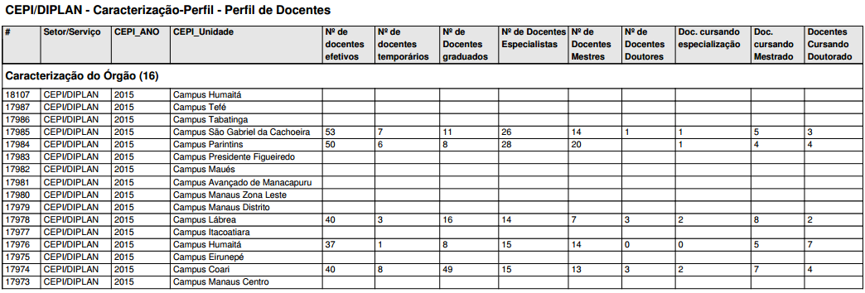
Agenda DIPLAN:
Situação da adequação do PDA 2015 após o contingenciamento;
Situação do Envio dos Objetivos e Ações do PDI para configuração do PDA2016;
Situação da coleta de dados de Caracterização do Campus em 2015
Situação da atualização de contato dos campi no SGD
Situação do acesso e preenchimento do Módulo Rede Federal
Proposta de Avaliação para 2015
DIRETORIA DE PLANEJAMENTO
www.ifam.edu.br

Slide 11
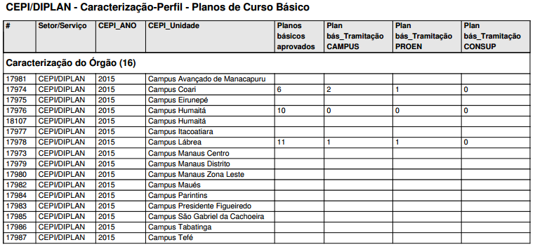
Agenda DIPLAN:
Situação da adequação do PDA 2015 após o contingenciamento;
Situação do Envio dos Objetivos e Ações do PDI para configuração do PDA2016;
Situação da coleta de dados de Caracterização do Campus em 2015
Situação da atualização de contato dos campi no SGD
Situação do acesso e preenchimento do Módulo Rede Federal
Proposta de Avaliação para 2015
DIRETORIA DE PLANEJAMENTO
www.ifam.edu.br

Slide 12
Agenda DIPLAN:
Situação da adequação do PDA 2015 após o contingenciamento;
Situação do Envio dos Objetivos e Ações do PDI para configuração do PDA2016;
Situação da coleta de dados de Caracterização do Campus em 2015
Situação da atualização de contato dos campi no SGD
Situação do acesso e preenchimento do Módulo Rede Federal
Proposta de Avaliação para 2015
DIRETORIA DE PLANEJAMENTO
Unidade | Atualização dos Contatos da Unidade no SGD
Gabinete da Reitoria | .
PROEN | .
PPGI | .
PROEX | .
PRODIN | .
PROAD | .
Campus Manaus Centro | .
Campus Manaus Distrito Industrial | .
Campus Manaus Zona Leste | .
Campus Presidente Figueiredo | .
Campus Itacoatiara | .
Campus Avançado de Manacapuru | .
www.ifam.edu.br

Slide 13
Agenda DIPLAN:
Situação da adequação do PDA 2015 após o contingenciamento;
Situação do Envio dos Objetivos e Ações do PDI para configuração do PDA2016;
Situação da coleta de dados de Caracterização do Campus em 2015
Situação da atualização de contato dos campi no SGD
Situação do acesso e preenchimento do Módulo Rede Federal
Proposta de Avaliação para 2015
DIRETORIA DE PLANEJAMENTO
Unidade | Atualização dos Contatos da Unidade no SGD
Campus São Gabriel da Cachoeira | .
Campus Coari | .
Campus Tabatinga | .
Campus Parintins | .
Campus Maués | .
Campus Lábrea | .
Campus Humaitá | .
Campus Tefé | .
Campus Eirunepé | .
www.ifam.edu.br

Slide 14
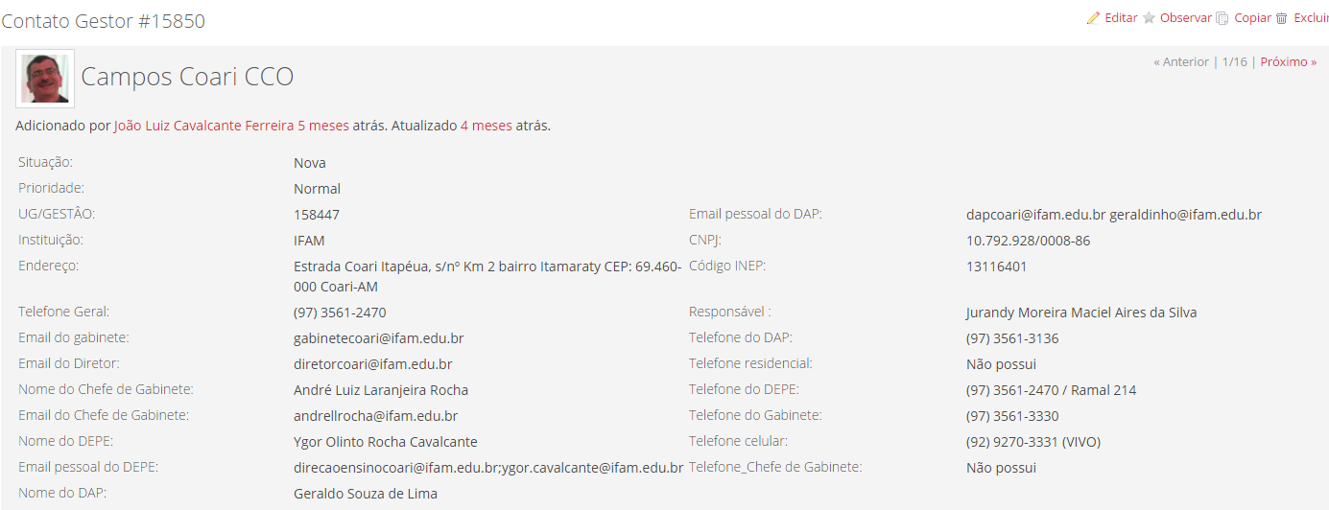
Agenda DIPLAN:
Situação da adequação do PDA 2015 após o contingenciamento;
Situação do Envio dos Objetivos e Ações do PDI para configuração do PDA2016;
Situação da coleta de dados de Caracterização do Campus em 2015
Situação da atualização de contato dos campi no SGD
Situação do acesso e preenchimento do Módulo Rede Federal
Proposta de Avaliação para 2015
DIRETORIA DE PLANEJAMENTO
www.ifam.edu.br

Slide 15
Agenda DIPLAN:
Situação da adequação do PDA 2015 após o contingenciamento;
Situação do Envio dos Objetivos e Ações do PDI para configuração do PDA2016;
Situação da coleta de dados de Caracterização do Campus em 2015
Situação da atualização de contato dos campi no SGD
Situação do acesso e preenchimento do Módulo Rede Federal
Proposta de Avaliação para 2015
DIRETORIA DE PLANEJAMENTO
Unidade | Registro dos ambiente no SIMEC Rede Federal
Gabinete da Reitoria | Pendente
PROEN | Não se aplica
PPGI | Não se aplica
PROEX | Não se aplica
PRODIN | Não se aplica
PROAD | Não se aplica
Campus Manaus Centro | Em andamento
Campus Manaus Distrito Industrial | Em andamento
Campus Manaus Zona Leste | Pendente
Campus Presidente Figueiredo | Pendente
Campus Itacoatiara | Pendente
Campus Avançado de Manacapuru | Pendente
www.ifam.edu.br

Slide 16
Agenda DIPLAN:
Situação da adequação do PDA 2015 após o contingenciamento;
Situação do Envio dos Objetivos e Ações do PDI para configuração do PDA2016;
Situação da coleta de dados de Caracterização do Campus em 2015
Situação da atualização de contato dos campi no SGD
Situação do acesso e preenchimento do Módulo Rede Federal
Proposta de Avaliação para 2015
DIRETORIA DE PLANEJAMENTO
Unidade | Registro dos ambiente no SIMEC Rede Federal
Campus São Gabriel da Cachoeira | Em andamento
Campus Coari | Pendente
Campus Tabatinga | Pendente
Campus Parintins | Pendente
Campus Maués | Pendente
Campus Lábrea | Pendente
Campus Humaitá | Pendente
Campus Tefé | Em andamento
Campus Eirunepé | Pendente
www.ifam.edu.br

Slide 17
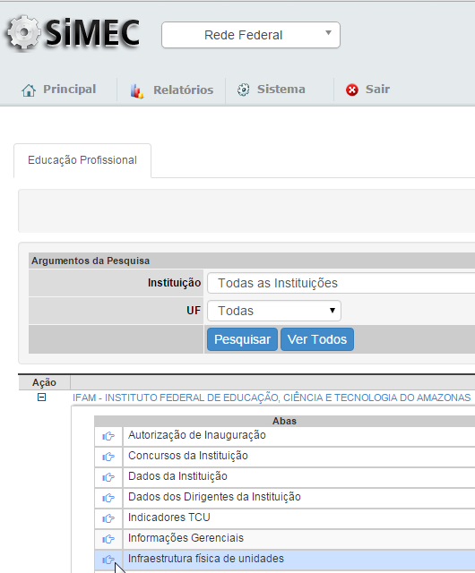
Agenda DIPLAN:
Situação da adequação do PDA 2015 após o contingenciamento;
Situação do Envio dos Objetivos e Ações do PDI para configuração do PDA2016;
Situação da coleta de dados de Caracterização do Campus em 2015
Situação da atualização de contato dos campi no SGD
Situação do acesso e preenchimento do Módulo Rede Federal
Proposta de Avaliação para 2015
DIRETORIA DE PLANEJAMENTO
www.ifam.edu.br

Slide 18
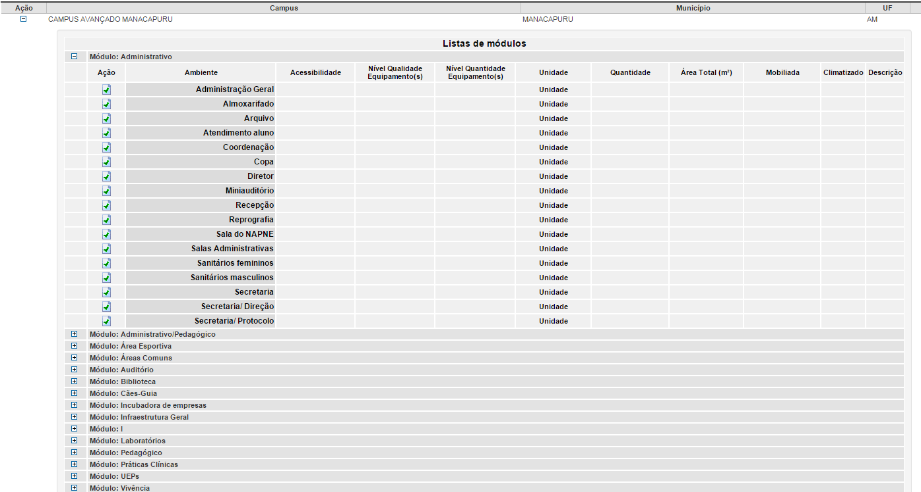
Agenda DIPLAN:
Situação da adequação do PDA 2015 após o contingenciamento;
Situação do Envio dos Objetivos e Ações do PDI para configuração do PDA2016;
Situação da coleta de dados de Caracterização do Campus em 2015
Situação da atualização de contato dos campi no SGD
Situação do acesso e preenchimento do Módulo Rede Federal
Proposta de Avaliação para 2015
DIRETORIA DE PLANEJAMENTO
www.ifam.edu.br

Slide 19
Agenda DIPLAN:
Situação da adequação do PDA 2015 após o contingenciamento;
Situação do Envio dos Objetivos e Ações do PDI para configuração do PDA2016;
Situação da coleta de dados de Caracterização do Campus em 2015
Situação da atualização de contato dos campi no SGD
Situação do acesso e preenchimento do Módulo Rede Federal
Proposta de Avaliação para 2015
DIRETORIA DE PLANEJAMENTO
Apresentação das extrações do Sistema de Gestão de Demandas com as seguintes situações:
Planejadas e executadas
Não planejadas e executadas
Planejadas e não executadas
Gráfico comparativos de planejadas e não planejadas
Gráfico comparativo de situações nova,em andamento e concluída
Apresentação do resultado do questionário referente a análise swot de 2014
www.ifam.edu.br

Slide 20
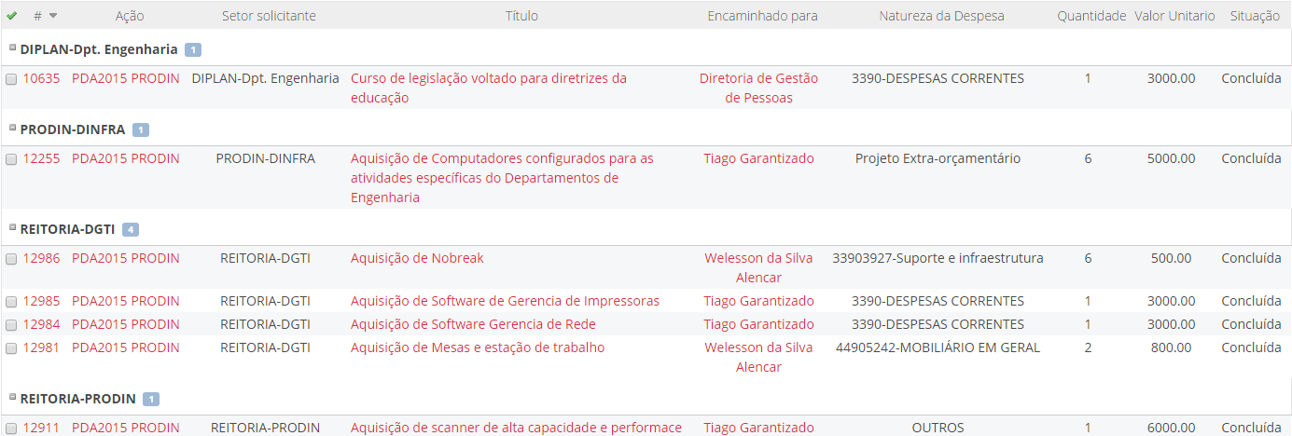
Agenda DIPLAN:
Situação da adequação do PDA 2015 após o contingenciamento;
Situação do Envio dos Objetivos e Ações do PDI para configuração do PDA2016;
Situação da coleta de dados de Caracterização do Campus em 2015
Situação da atualização de contato dos campi no SGD
Situação do acesso e preenchimento do Módulo Rede Federal
Proposta de Avaliação para 2015
Apresentação das extrações do Sistema de Gestão de Demandas com as seguintes situações:
Planejadas e executadas
Não planejadas e executadas
Planejadas e não executadas
Gráfico comparativos de planejadas e não planejadas
Gráfico comparativo de situações nova,em andamento e concluída
Apresentação do resultado do questionário referente a análise swot de 2014
www.ifam.edu.br

Slide 21
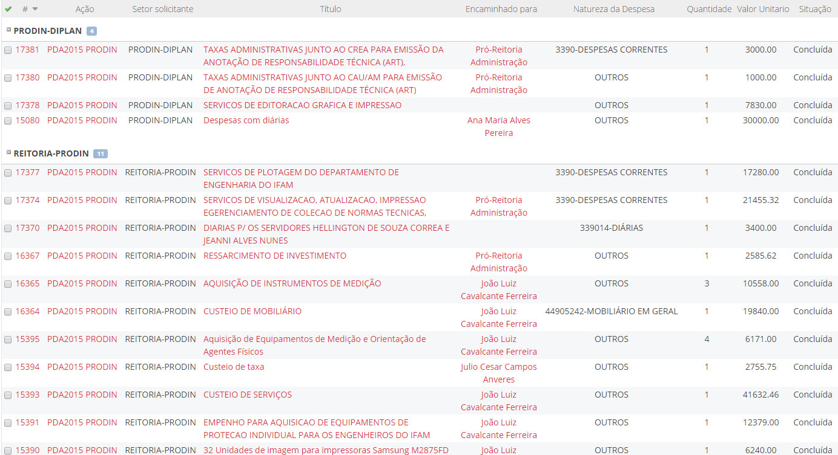
Agenda DIPLAN:
Situação da adequação do PDA 2015 após o contingenciamento;
Situação do Envio dos Objetivos e Ações do PDI para configuração do PDA2016;
Situação da coleta de dados de Caracterização do Campus em 2015
Situação da atualização de contato dos campi no SGD
Situação do acesso e preenchimento do Módulo Rede Federal
Proposta de Avaliação para 2015
Apresentação das extrações do Sistema de Gestão de Demandas com as seguintes situações:
Planejadas e executadas
Não planejadas e executadas
Planejadas e não executadas
Gráfico comparativos de planejadas e não planejadas
Gráfico comparativo de situações nova,em andamento e concluída
Apresentação do resultado do questionário referente a análise swot de 2014
www.ifam.edu.br

Slide 22
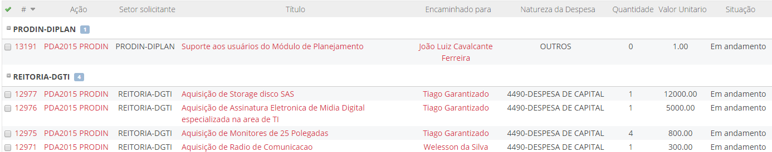
Agenda DIPLAN:
Situação da adequação do PDA 2015 após o contingenciamento;
Situação do Envio dos Objetivos e Ações do PDI para configuração do PDA2016;
Situação da coleta de dados de Caracterização do Campus em 2015
Situação da atualização de contato dos campi no SGD
Situação do acesso e preenchimento do Módulo Rede Federal
Proposta de Avaliação para 2015
Apresentação das extrações do Sistema de Gestão de Demandas com as seguintes situações:
Planejadas e executadas
Não planejadas e executadas
Planejadas e não executadas
Gráfico comparativos de planejadas e não planejadas
Gráfico comparativo de situações nova, em andamento e concluída
Apresentação do resultado do questionário referente a análise swot de 2014
www.ifam.edu.br

Slide 23
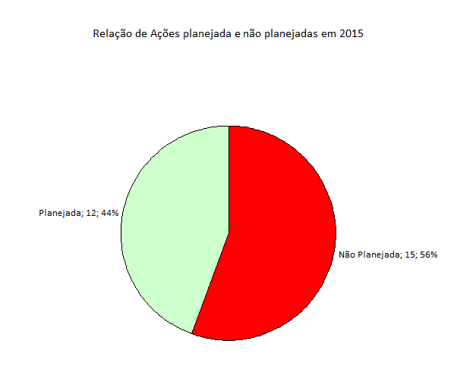
Agenda DIPLAN:
Situação da adequação do PDA 2015 após o contingenciamento;
Situação do Envio dos Objetivos e Ações do PDI para configuração do PDA2016;
Situação da coleta de dados de Caracterização do Campus em 2015
Situação da atualização de contato dos campi no SGD
Situação do acesso e preenchimento do Módulo Rede Federal
Proposta de Avaliação para 2015
Apresentação das extrações do Sistema de Gestão de Demandas com as seguintes situações:
Planejadas e executadas
Não planejadas e executadas
Planejadas e não executadas
Gráfico comparativos de planejadas e não planejadas
Gráfico comparativo de situações nova, em andamento e concluída
Apresentação do resultado do questionário referente a análise swot de 2014
www.ifam.edu.br

Slide 24
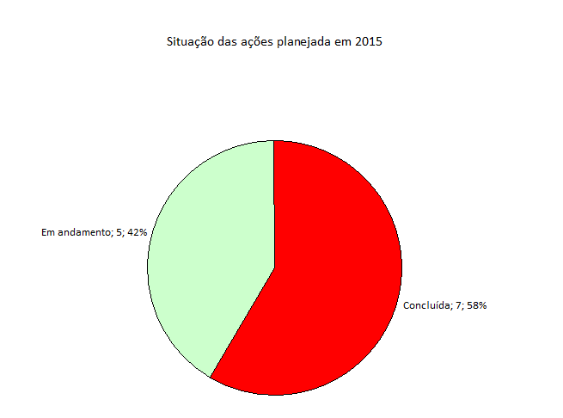
Agenda DIPLAN:
Situação da adequação do PDA 2015 após o contingenciamento;
Situação do Envio dos Objetivos e Ações do PDI para configuração do PDA2016;
Situação da coleta de dados de Caracterização do Campus em 2015
Situação da atualização de contato dos campi no SGD
Situação do acesso e preenchimento do Módulo Rede Federal
Proposta de Avaliação para 2015
Apresentação das extrações do Sistema de Gestão de Demandas com as seguintes situações:
Planejadas e executadas
Não planejadas e executadas
Planejadas e não executadas
Gráfico comparativos de planejadas e não planejadas
Gráfico comparativo de situações nova, em andamento e concluída
Apresentação do resultado do questionário referente a análise swot de 2014
www.ifam.edu.br

Slide 25
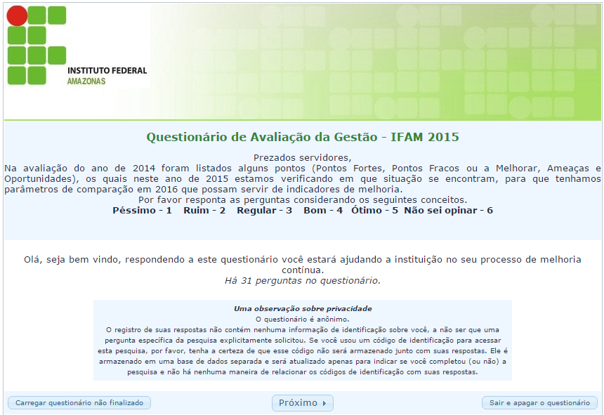
Agenda DIPLAN:
Situação da adequação do PDA 2015 após o contingenciamento;
Situação do Envio dos Objetivos e Ações do PDI para configuração do PDA2016;
Situação da coleta de dados de Caracterização do Campus em 2015
Situação da atualização de contato dos campi no SGD
Situação do acesso e preenchimento do Módulo Rede Federal
Proposta de Avaliação para 2015
Apresentação das extrações do Sistema de Gestão de Demandas com as seguintes situações:
Planejadas e executadas
Não planejadas e executadas
Planejadas e não executadas
Gráfico comparativos de planejadas e não planejadas
Gráfico comparativo de situações nova, em andamento e concluída
Apresentação do resultado do questionário referente a análise swot de 2014
http://200.129.168.14:9000/limesurvey/index.php/713797?lang=pt-BR
www.ifam.edu.br

Slide 26
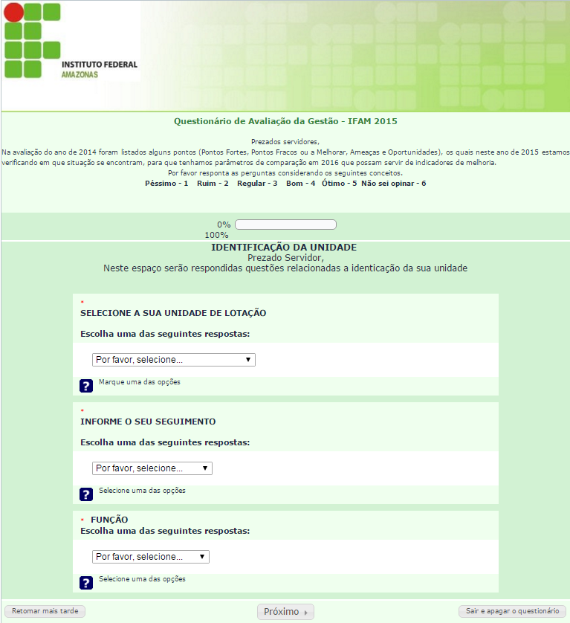
Agenda DIPLAN:
Situação da adequação do PDA 2015 após o contingenciamento;
Situação do Envio dos Objetivos e Ações do PDI para configuração do PDA2016;
Situação da coleta de dados de Caracterização do Campus em 2015
Situação da atualização de contato dos campi no SGD
Situação do acesso e preenchimento do Módulo Rede Federal
Proposta de Avaliação para 2015
Apresentação das extrações do Sistema de Gestão de Demandas com as seguintes situações:
Planejadas e executadas
Não planejadas e executadas
Planejadas e não executadas
Gráfico comparativos de planejadas e não planejadas
Gráfico comparativo de situações nova, em andamento e concluída
Apresentação do resultado do questionário referente a análise swot de 2014
www.ifam.edu.br

Slide 27
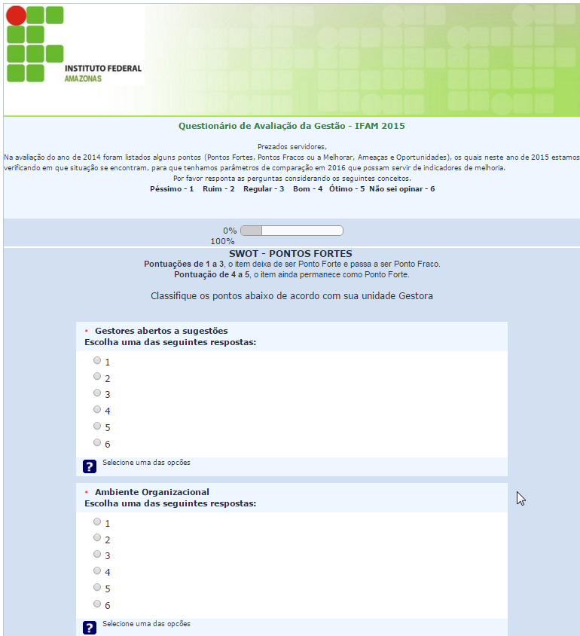
Agenda DIPLAN:
Situação da adequação do PDA 2015 após o contingenciamento;
Situação do Envio dos Objetivos e Ações do PDI para configuração do PDA2016;
Situação da coleta de dados de Caracterização do Campus em 2015
Situação da atualização de contato dos campi no SGD
Situação do acesso e preenchimento do Módulo Rede Federal
Proposta de Avaliação para 2015
Apresentação das extrações do Sistema de Gestão de Demandas com as seguintes situações:
Planejadas e executadas
Não planejadas e executadas
Planejadas e não executadas
Gráfico comparativos de planejadas e não planejadas
Gráfico comparativo de situações nova, em andamento e concluída
Apresentação do resultado do questionário referente a análise swot de 2014
www.ifam.edu.br

Slide 28
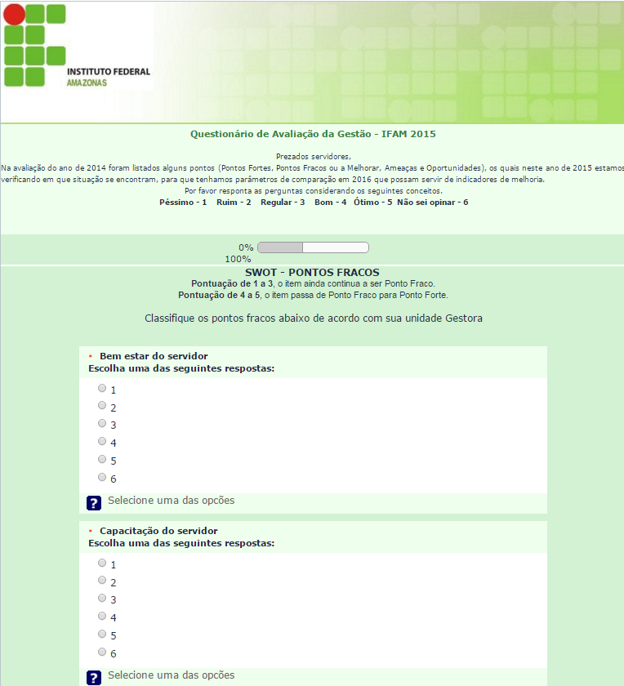
Agenda DIPLAN:
Situação da adequação do PDA 2015 após o contingenciamento;
Situação do Envio dos Objetivos e Ações do PDI para configuração do PDA2016;
Situação da coleta de dados de Caracterização do Campus em 2015
Situação da atualização de contato dos campi no SGD
Situação do acesso e preenchimento do Módulo Rede Federal
Proposta de Avaliação para 2015
Apresentação das extrações do Sistema de Gestão de Demandas com as seguintes situações:
Planejadas e executadas
Não planejadas e executadas
Planejadas e não executadas
Gráfico comparativos de planejadas e não planejadas
Gráfico comparativo de situações nova, em andamento e concluída
Apresentação do resultado do questionário referente a análise swot de 2014
www.ifam.edu.br

Slide 29
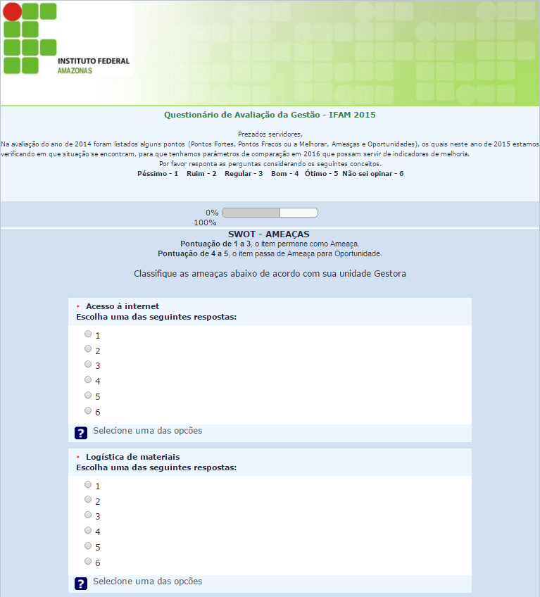
Agenda DIPLAN:
Situação da adequação do PDA 2015 após o contingenciamento;
Situação do Envio dos Objetivos e Ações do PDI para configuração do PDA2016;
Situação da coleta de dados de Caracterização do Campus em 2015
Situação da atualização de contato dos campi no SGD
Situação do acesso e preenchimento do Módulo Rede Federal
Proposta de Avaliação para 2015
Apresentação das extrações do Sistema de Gestão de Demandas com as seguintes situações:
Planejadas e executadas
Não planejadas e executadas
Planejadas e não executadas
Gráfico comparativos de planejadas e não planejadas
Gráfico comparativo de situações nova, em andamento e concluída
Apresentação do resultado do questionário referente a análise swot de 2014
www.ifam.edu.br

Slide 30

Agenda DIPLAN:
Situação da adequação do PDA 2015 após o contingenciamento;
Situação do Envio dos Objetivos e Ações do PDI para configuração do PDA2016;
Situação da coleta de dados de Caracterização do Campus em 2015
Situação da atualização de contato dos campi no SGD
Situação do acesso e preenchimento do Módulo Rede Federal
Proposta de Avaliação para 2015
Apresentação das extrações do Sistema de Gestão de Demandas com as seguintes situações:
Planejadas e executadas
Não planejadas e executadas
Planejadas e não executadas
Gráfico comparativos de planejadas e não planejadas
Gráfico comparativo de situações nova, em andamento e concluída
Apresentação do resultado do questionário referente a análise swot de 2014
www.ifam.edu.br

Slide 31

Agenda DIPLAN:
Situação da adequação do PDA 2015 após o contingenciamento;
Situação do Envio dos Objetivos e Ações do PDI para configuração do PDA2016;
Situação da coleta de dados de Caracterização do Campus em 2015
Situação da atualização de contato dos campi no SGD
Situação do acesso e preenchimento do Módulo Rede Federal
Proposta de Avaliação para 2015
Apresentação das extrações do Sistema de Gestão de Demandas com as seguintes situações:
Planejadas e executadas
Não planejadas e executadas
Planejadas e não executadas
Gráfico comparativos de planejadas e não planejadas
Gráfico comparativo de situações nova, em andamento e concluída
Apresentação do resultado do questionário referente a análise swot de 2014
www.ifam.edu.br

Slide 32
Agradecemos a atenção
www.ifam.edu.br

